Slide 2
GIÚP CHIM XÂY TỔ

Slide 3
1
2
3
4
5
Học tiếp

Slide 4
Kể tên các yếu tố của môi trường tự nhiên?
Môi trường bao gồm các yếu tố như ánh sáng, không khí, nhiệt độ, đất, nước, động vật, thực vật,...

Slide 5
Nêu ví dụ cho thấy môi trường cung cấp thức ăn, chỗ ở cho con người và sinh vật?
Congười lấy từ môi trường gạch đá, cát sỏi, gỗ,… để làm nhà.
Chim làm tổ trên cây ….

Slide 6
Sinh vật cần các yếu tố của môi trường để làm gì?
Sinh vật cần các yếu tố của môi trường để sinh sống và phát triển.

Slide 7
Môi trường nhận lại cái gì do sinh vật tạo ra
Chất thải

Slide 8
Vì sao những chú chim cần xây tổ?
Vì những chú chim cần xây tổ để làm nơi ăn , ngủ, đẻ trứng, nuôi con,...

Slide 9
Khoa học

Slide 11
Hoạt động 2: Tìm hiểu chức năng của môi trường đối với con người

Slide 12
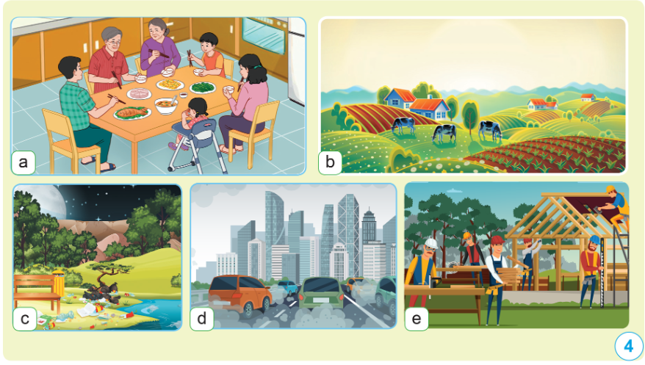
Dựa vào hình 4, cho biết môi trường cung cấp cho con người những gì và nhận từ con người những gì.
Thức ăn cho con người
Thức ăn cho động vật
Thải rác sinh hoạt
Thải khói bụi
Đất để xây nhà

Slide 13
Môi trường cung cấp cho con người thức ăn, đất để xây nhà ở.
Con người thải ra môi trường nước, rác thải sinh hoạt, ...

Slide 14
Nêu thêm ví dụ về chức năng của môi trường đối với con người.

Slide 18
Hoạt động 3: Thực hành tìm hiểu các chức năng của môi trường đối với con người

Slide 19
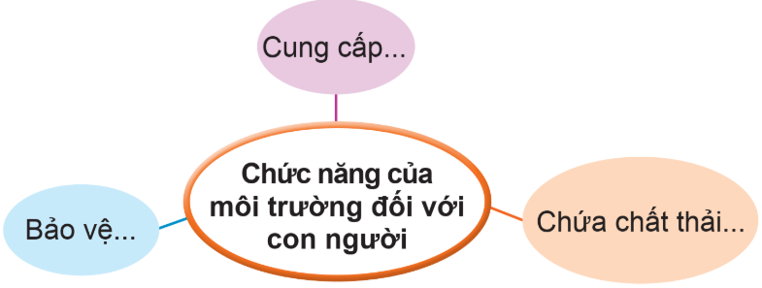
Bước 1: Lập kế hoạch
- Mỗi nhóm lập sơ đồ chức năng của môi trường đối với con người theo gợi ý sau.
- Phân công nhiệm vụ cho thành viên trong nhóm thu thập thông tin qua thực tế hoặc internet về các chức năng đó.

Slide 20
Bước 2: Thực hiện kế hoạch
- Mỗi thành viên thực hiện nhiệm vụ được phân công
- Thảo luận nhóm và tổng hợp kết quả hoạt động nhóm
Bước 3: Báo cáo sản phẩm.

Slide 22
Hoạt động 4: Thảo luận về chức năng chứa chất thải của môi trường

Slide 23
Nếu con người thải quá nhiều các chất thải độc hại vào môi trường thì điều gì sẽ xảy ra.
Nêu một số việc em và gia đình có thể làm để góp phần bảo vệ môi trường.

Slide 25
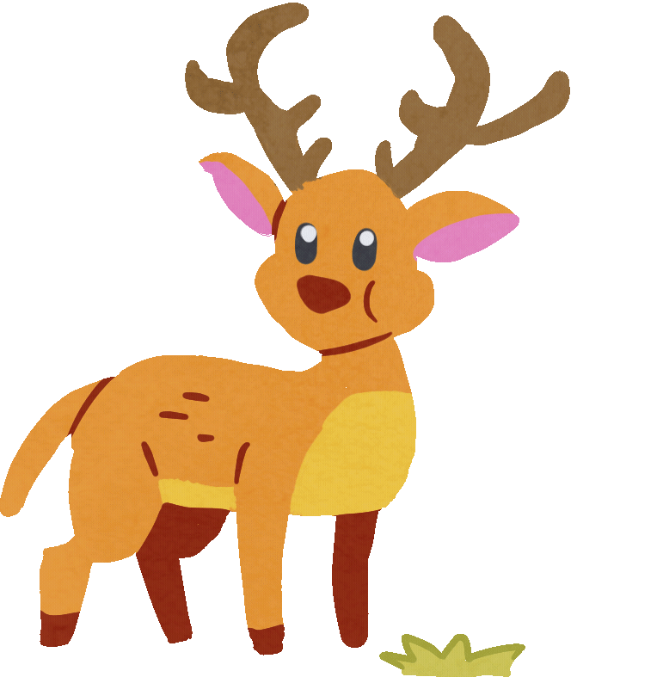
Nếu con người thải quả nhiều các chất thải độc hại vào môi trường thì môi trường sẽ quả tải, dẫn đến ở nhiễm môi trường, điều này sẽ gây hại đến sức khỏe của con người và các sinh vật khác.

Slide 26
Một số việc em và gia đình có thể làm để góp phần bảo vệ môi trường:
- Không thải rác bừa bãi ra môi trường.
- Xử lý nguồn nước ô nhiễm trước khi thải ra môi trường.
- Phân loại rác thải trước khi vứt vào thùng rác.
- Thường xuyên tái chế các vật liệu có thể tái chế …

Slide 29
Sưu tầm tư liệu về những chất thải của sinh vật và con người, ô nhiễm môi trường

Slide 30
Dặn dò
GV viết vào đây
GV viết vào đây
GV viết vào đây
GV viết vào đây

